Slide 1
ЛЕКЦІЯ 10-11
Підсилювачі. Елементи та пристрої дискретної дії
ПЛАН
Підсилювачі
Елементи та пристрої дискретної дії. Електромеханічні пристрої
Логічні пристрої (елементи)
Принципи побудови схем

Slide 2
  Підсилювачі
Пристрої для підсилення потужності сигналу за рахунок додаткового джерела.
За видом використання енергії поділяються:
електричні;
гідравлічні;
пневматичні;
механічні.
Гідравлічні та пневматичні підсилювачі призначені для підсилення вхідної величини за потужністю та тиском (серводвигуни).
Механічні підсилювачі – муфти, редуктори, гальма ( являють собою механічні трасформатори для перетворення зусиль, частоти обертання та крутного моменту).
Електричні | Коефіцієнт підсилення за потужністю | Стала часу
- магнітні | 10³...10⁶ | 1...10⁻²
- електромашинні | 10³...10⁴ | 1...10⁻²
- електронні (вакуумні, напівпровідникові) | 10²...10¹² | 10⁻⁴...10⁻⁸

Slide 3
Вимоги до підсилювачів систем автоматики:
- підсилювачі повинні мати потрібний коефіцієнт підсилення за
потужністю;
- стала часу (швидкодія) повинна бути меншою ніж в інших елементів
системи;
- статична характеристика в робочій зоні повинна бути лінійною;
- межа чутливості повинна бути мінімальною і не перевищувати
допустимого значення.
а) магнітні підсилювачі
Конструктивно є два однакових трансформатора з загальними
феромагнітними осердями, що підмагнічуються постійним струмом.

Slide 4
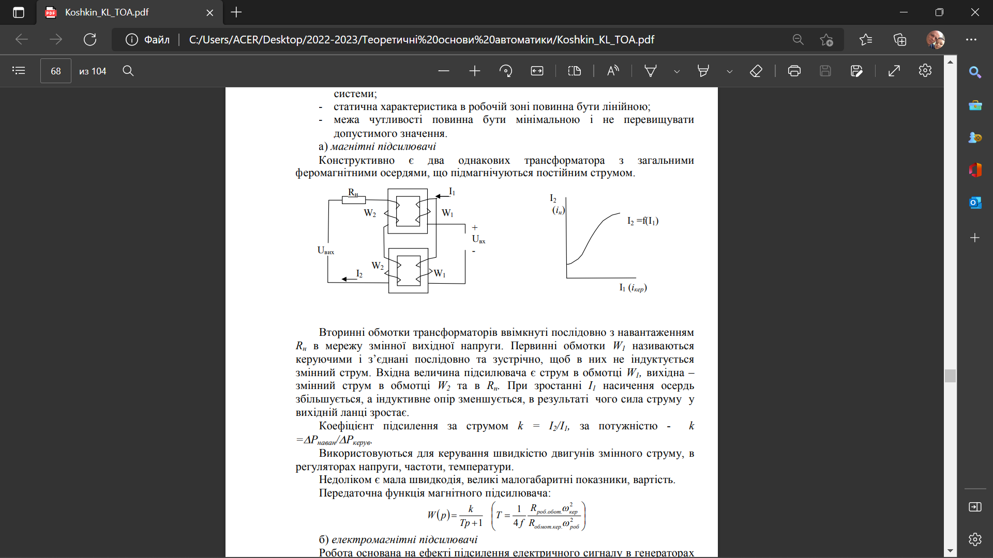
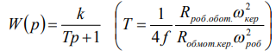
Вторинні обмотки трансформаторів ввімкнуті послідовно з навантаженням R_{н} в мережу змінної вихідної напруги. Первинні обмотки W₁ називаються керуючими і з’єднані послідовно та зустрічно, щоб в них не індуктується змінний струм. Вхідна величина підсилювача є струм в обмотці W₁, вихідна – змінний струм в обмотці W₂ та в R_{н}. При зростанні I₁ насичення осердь збільшується, а індуктивне опір зменшується, в результаті чого сила струму у вихідній ланці зростає.
Коефіцієнт підсилення за струмом k = I₂/I₁, за потужністю - k=ΔPнаван/ΔPкерув.
Використовуються для керування швидкістю двигунів змінного струму, в регуляторах напруги, частоти, температури.
Недоліком є мала швидкодія, великі малогабаритні показники, вартість. Передаточна функція магнітного підсилювача:

Slide 5
б) електромагнітні підсилювачі
Робота основана на ефекті підсилення електричного сигналу в генераторах за рахунок механічної енергії приводного двигуна. Це машина постійного струму, в якій механічна енергія приводного двигуна перетворюється в енергію вихідного сигналу.
в) електронні підсилювачі
Поділяються на:
вакуумні;
напівпровідникові (транзисторні, тиристорні, діелектричні).
1. Вакуумні (лампові) – мають високе значення коефіцієнта підсилення, малу вхідну потужність, безінерційні. Недоліки: низький К.К.Д., мала вихідна потужність (100...200 Вт), низька вібростійкість, надійність, строк служби.
2. Іонні (відносяться до електричних) – мають більшу вихідну потужність ніж лампові (декілька кВт). Будуються на тиратронах. Недолік: не можливо керувати за допомогою сітки після запалювання.
3. Діелектричні – діють за принципом залежності параметрів деяких діелектриків від напруженості електричного поля. Параметри цих підсилювачів залежать від температури та вологості. ( Варікап - напівпровідниковий діод, що змінює ємність в залежності від напруги; вариконд – сегнетокерамічний конденсатор з різкою залежністю ємності від напруги)

Slide 6
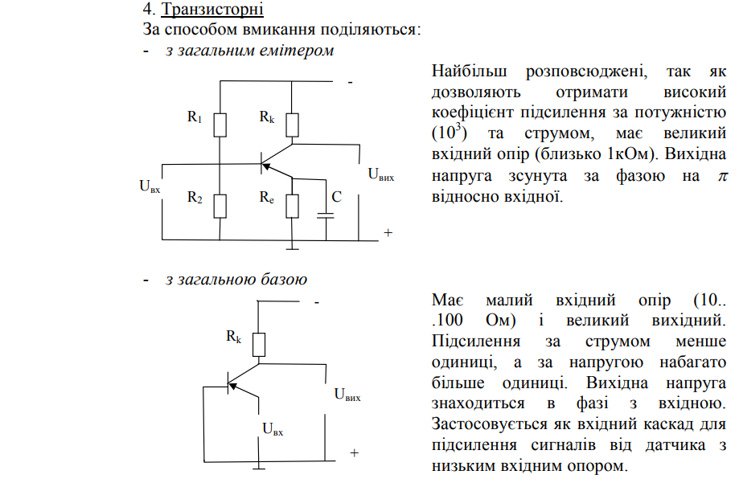

Slide 7
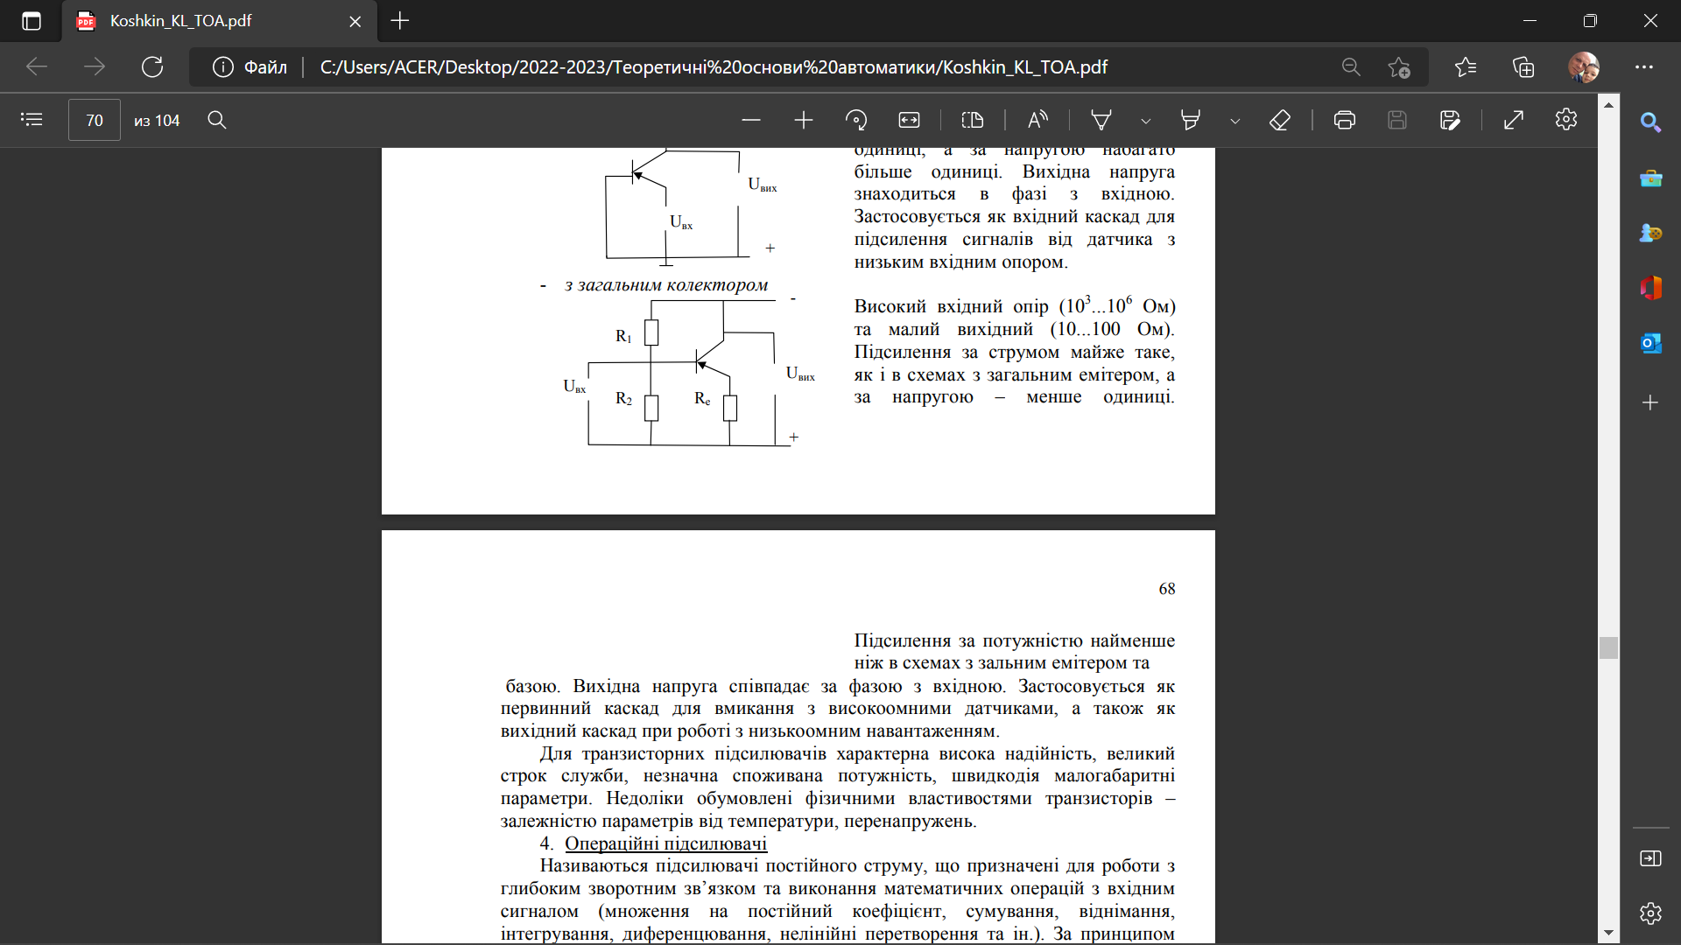
Підсилення за потужністю найменше ніж в схемах з зальним емітером та
базою. Вихідна напруга співпадає за фазою з вхідною. Застосовується як первинний каскад для вмикання з високоомними датчиками, а також як вихідний каскад при роботі з низькоомним навантаженням.
Для транзисторних підсилювачів характерна висока надійність, великий строк служби, незначна споживана потужність, швидкодія малогабаритні параметри. Недоліки обумовлені фізичними властивостями транзисторів – залежністю параметрів від температури, перенапружень.

Slide 9
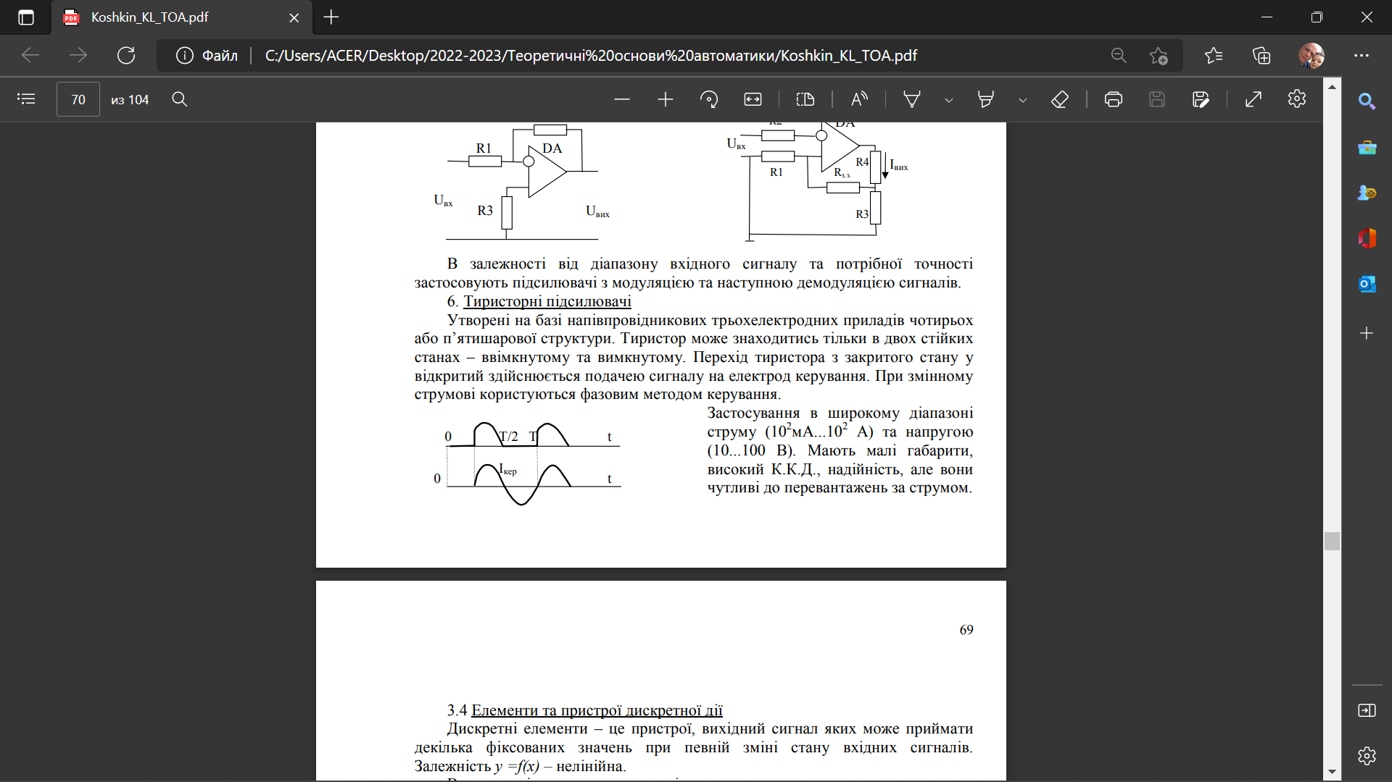

Slide 10
2. Елементи та пристрої дискретної дії. Електромеханічні пристрої
Дискретні елементи – це пристрої, вихідний сигнал яких може приймати декілька фіксованих значень при певній зміні стану вхідних сигналів. Залежність y =f(x) – нелінійна.
Властивості дискретних елементів:
передача сигналів тільки від входу до виходу;
незалежність стану входів та внутрішньому стану від вихідних сигналів;
роздільність входу та виходу.
Дискретні елементи за своїми властивостями поділяються на:
Контактні елементи - вихідний сигнал утворюється за рахунок замикання механічних контактів (до них відносять сукупність електромеханічних пристроїв).
Безконтактні елементи – вихідний сигнал формується за рахунок зміни параметрів самого елемента (опору, ємності, внутрішнього стану. До них відносять напівпровідникові, інтегральні, логічні пристрої).
Двохпозиційні елементи – мають два внутрішніх стану: відсутність –
„0”, наявність – „1” (реле, діоди, транзистори).

Slide 11
4. Багато позиційні елементи – наявність більше двох стійких станів. Послідовність переходу від одного стану до іншого визначає послідовність надходження сигналів на його входи (трьох позиційні реле, багато позиційний перемикач, крокові шукачі).
5. Логічні елементи – після припинення дії вхідних сигналів їх вихідний сигнал приймає початковий стан (не запам’ятовує вхідну дію. До них відносять нейтральні реле, діоди, транзистори, інтегральні мікросхеми).
6. Елементи пам’яті – зберігають свій внутрішній стан після припинення вхідної дії (поляризоване реле, тригери, лічильники, крокові шукачі, розподільники імпульсів).
7. Активні елементи – формують вихідний сигнал за рахунок зовнішнього джерела енергії, а їх вхідний сигнал служить тільки для керування елементами (транзистори, електромагнітні реле, інтегральні мікросхеми).
8. Пасивні елементи – формують вихідний сигнал за рахунок енергії вхідного сигналу (без зовнішнього джерела живлення. До них відносять напівпровідникові діоди, електромагнітні реле максимального струму).

Slide 12
Електромеханічні пристрої
В сільськогосподарських системах автоматики є основним елементом, так як порівняно з безконтактними елементами мають ряд переваг:
- повна відсутність гальванічного зв’язку між вхідним і вихідним колами;
- можливість комутації в колах як постійного так і змінного струму;
- допустимість значних перевантажень в колах контакті за струмом та напругою;
- малі втрати потужності в контактному переході;
- незалежність від впливу електричних і магнітних полів;
- нечутливість до температурних перевантажень;
- висока електроміцність;
- простота в обслуговуванні.

Slide 13
Реле поділяються:
1. За часом спрацювання:
- безінерційні (< 10-3с);
- швидкодіючі (< 0,05с);
- нормальні (0,05с< t< 0,15с);
- уповільнені (0,15с< t< 1с);
- реле часу (t> 1с).
2. За видом фізичної величини, на яку реагують:
- електромагнітні;
- магнітоелектричні;
- електродинамічні;
- індукціонні;
- феромагнітні;
- електронні та іонні;
- електротеплові;
- резонансні.

Slide 14
а) електромагнітні реле:
постійного струму: нейтральні (однаково реагують на напрямок струму) та поляризовані ( напрямок переміщення якоря залежить від напрямку струму в обмотці; характерна висока чутливість, малий час спрацювання).
змінного струму – спрацьовують при живленні обмотки змінним струмом певної частоти і конструктивно відрізняються від реле постійного струму виконанням якоря та осердя – із листової сталі (зменшуються витрати на гістерезис та струми Фуко), наявністю кільця (з міді – для усунення вібрації полюсів). Керують навантаженням 0,1...10⁴ Вт.
б) магнітоелектричні реле – замість покажчика (стрілки) використовують якір ( у вигляді рамки) з контактами. Цей тип належить до найбільш чутливих реле. Керують навантаженням малої потужності 0,1...0,2 Вт.
в) електродинамічні реле – за принципом дії подібні до магнітоелектричних, але в них магнітне поле утворюється спеціальною обмоткою збудження, що розміщена на магнітопроводі. Працює як на постійному так і на змінному струмі. Використовують як реле зсуву фаз (спрацьовують при певному куту між фазами).

Slide 15
г) індукційне реле – використовує явище взаємодії зміни магнітного потоку, що створюється обмоткою реле, та струму, індукується в рухомому диску, циліндрі або короткозамкненій рамці. Працюють тільки на змінному струмі. Мають одну або дві обмотки на які подають вхідні сигнали. Під дією вхідного сигналу утворюють зусилля обертання
(F=kI₁I₂cosϕ). Знаходять широке застосування в пристроях автоматичного захисту електроустановок як реле потужності, фази, струму, частоти.
д) феромагнітні реле – реагують на зміну магнітної величини (магнітного потоку, напруженості магнітного потоку) або магнітних характеристик феромагнітних матеріалів (магнітної проникливості, залишкової індукції). є) електронні та іонні реле реагують безпосередньо на силу струму, напруги, під дією яких проходить стрибкоподібна зміна провідності електричних, напівпровідникових або іонних приладів.
ж) електротеплові реле – основані на зміні лінійних, об’ємних величин, перехід агрегатного стану, зміну питомого опору або діелектричної проникності під дією температури.
з) резонансні реле – використовують явище резонансу в електричних коливальних системах (застосовують в частотних пристроях захисту та телемеханіки).
і) магніто керовані контакти – геркони, герконові реле.
к) реле витримки часу – виконують з пристроями уповільнення – електричними, механічними, пневматичними, гідравлічними. Для малих витримок часу (0,5 с) застосовують схемне рішення з R-C-L-ланцюгами.
л) крокові шукачі – багато позиційні перемикачі, що замінюють велику кількість реле (мають до 500 контактів).

Slide 16
    3. Логічні пристрої (елементи).
Електромеханічні пристрої мають відносно малу надійність, швидкодію, великі малогабаритні показники, погано працюють в умовах підвищеної вологи, запиленості, вібрації, що характерні для умов сільськогосподарського виробництва.
Інтенсивність відмов контактів апаратів складає 10⁻⁵ 1/год ( 1 на 10⁵ спрацювань). Автоматичні системи керування сільськогосподарського виробництва інколи мають від 40 до 2000 електротехнічних елементів, число спрацювань яких досягає декілька сотень на годину. Досвід експлуатації показує, що через 20000 спрацювань контактів треба зупиняти лінію для профілактичного обслуговування та ремонту. Практика показує, що складні системи релейної автоматики (потокові лінії в тваринництві) безвідмовно працюють не більше декілька десятків годин.
Заміна електромеханічних пристроїв на безконтактну апаратуру доцільна як захід підвищення швидкодії та надійності систем автоматики. Безконтактні пристрої виконуються на логічних елементах складених з транзисторів, інтегральних мікросхем. На вхід логічного елементу подаються електросигнали від датчиків, стандартизованих за рівнем струму та напруги, а на виході під’єднуються електромеханічні пристрої автоматики та інші виконавчі елементи.

Slide 17
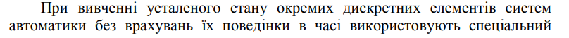
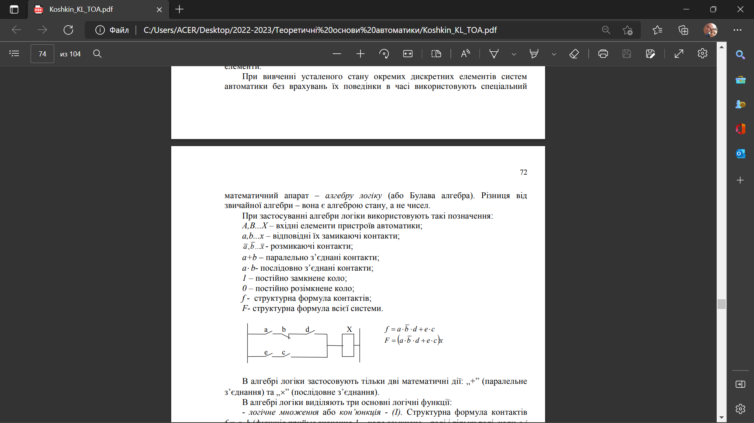

Slide 18
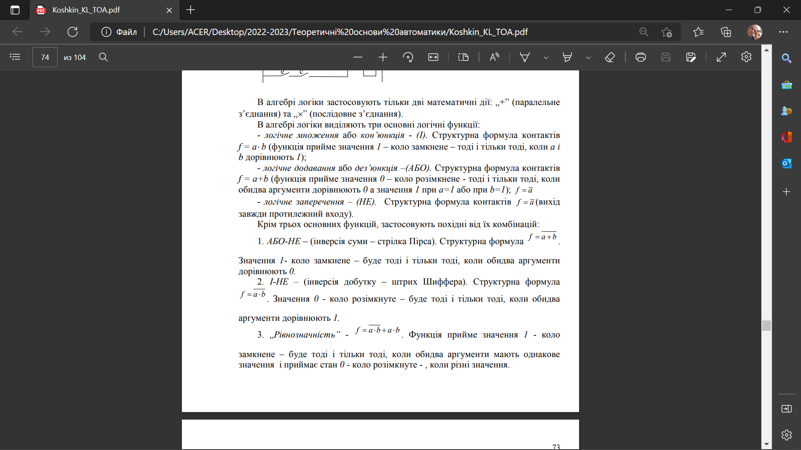

Slide 19
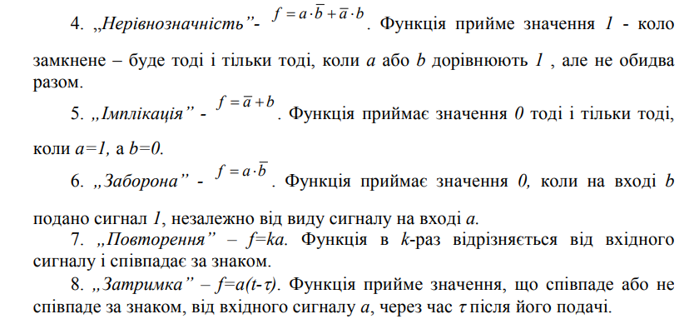

Slide 20
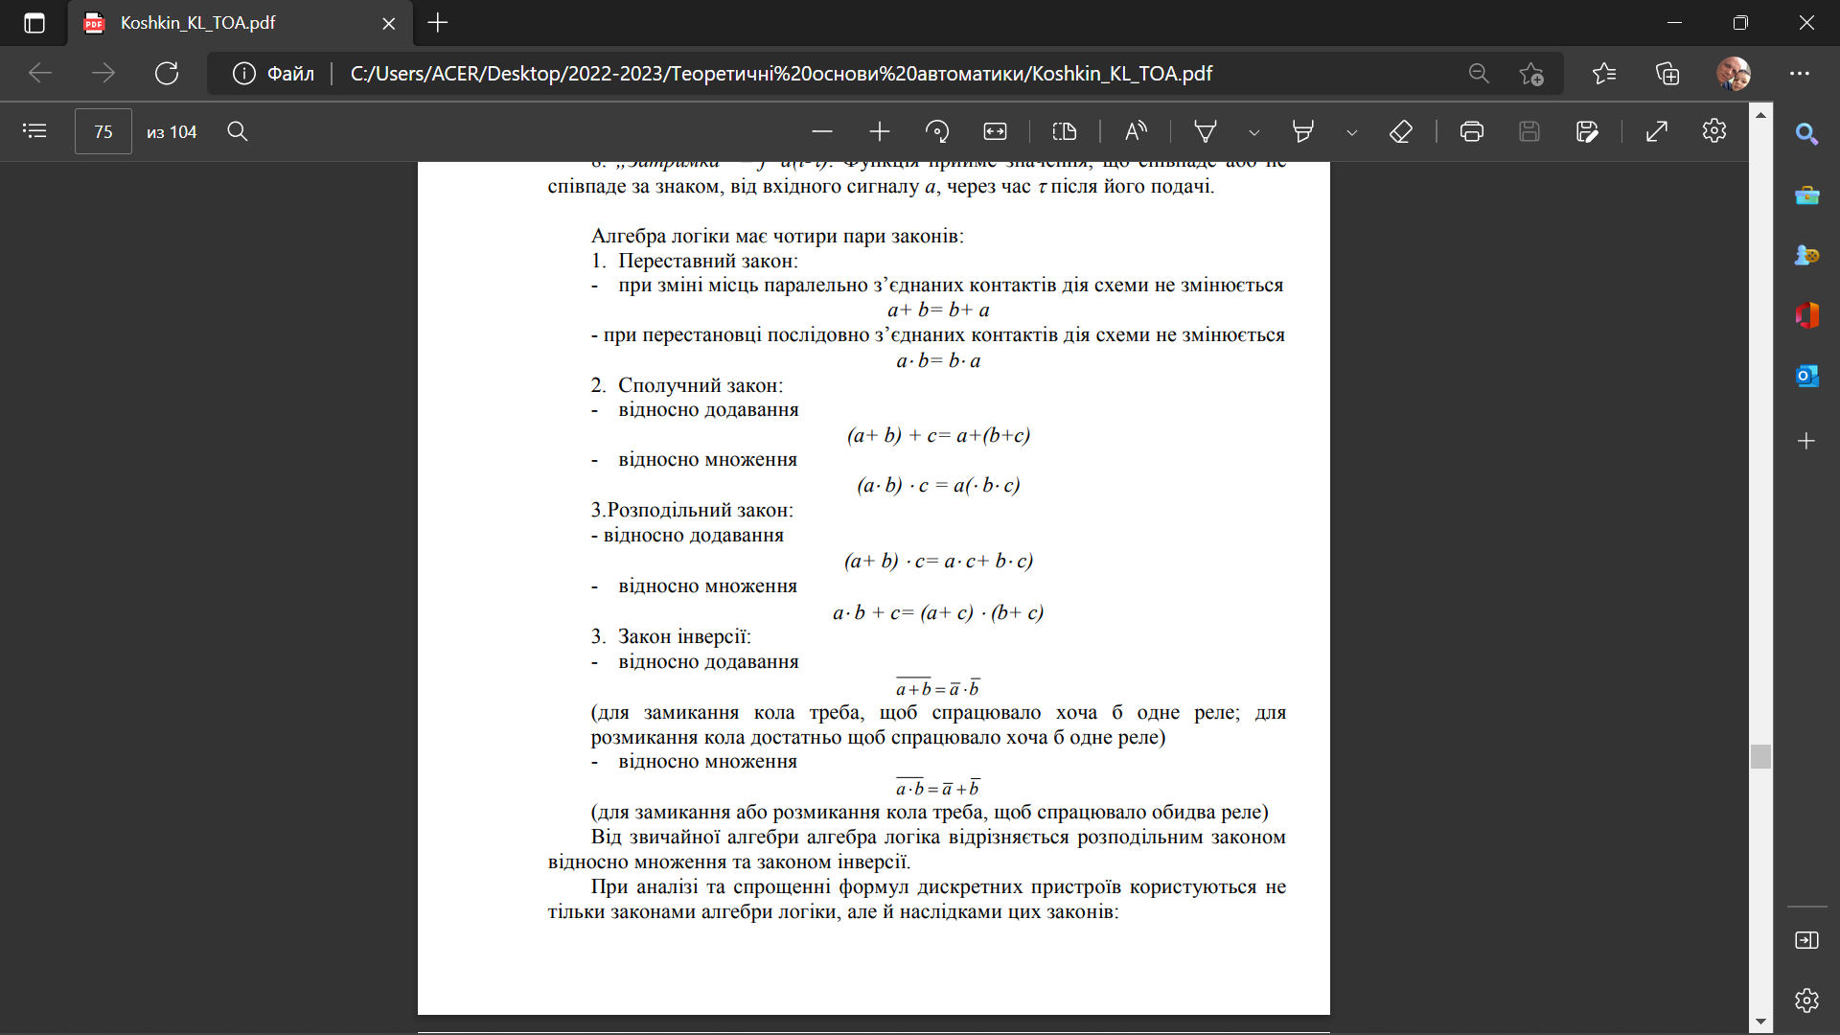

Slide 21
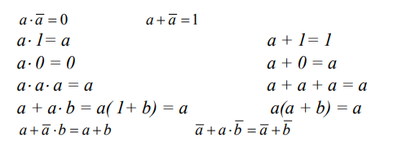
Від звичайної алгебри алгебра логіка відрізняється розподільним законом відносно множення та законом інверсії. При аналізі та спрощенні формул дискретних пристроїв користуються не тільки законами алгебри логіки, але й наслідками цих законів:

Slide 22
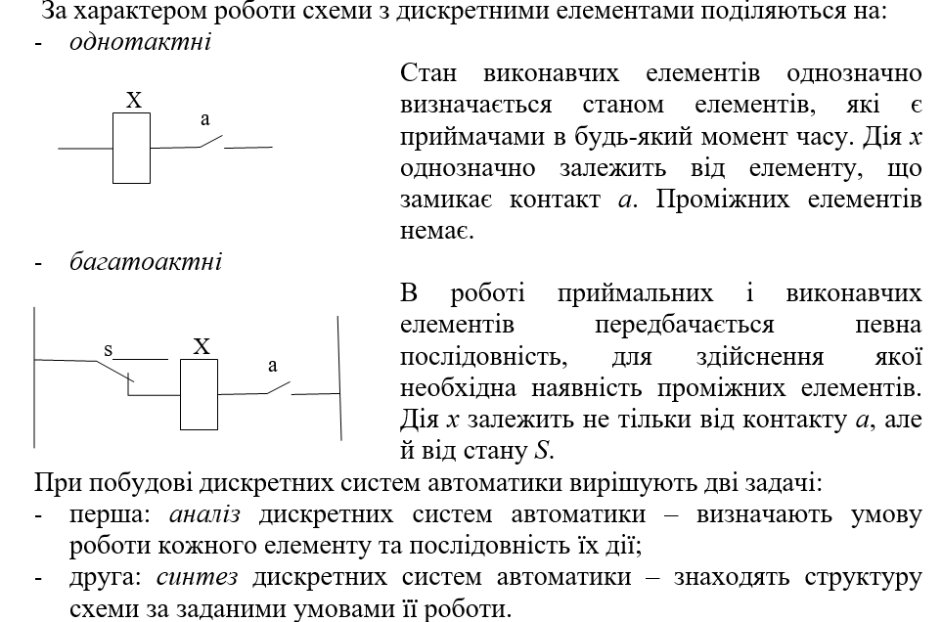
4. Принципи побудови схем

Slide 23
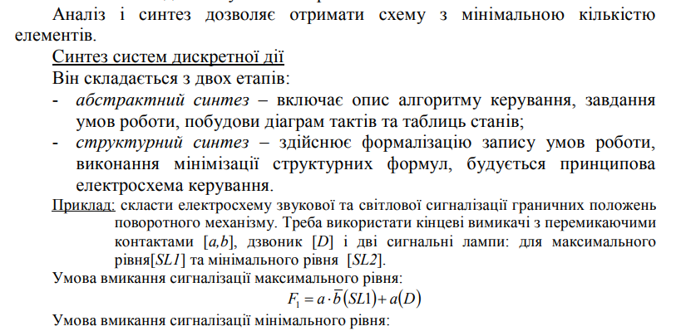

Slide 24
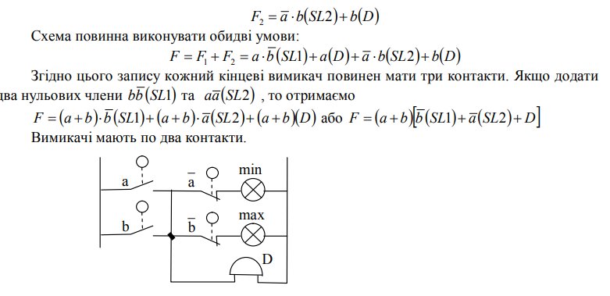

Slide 25
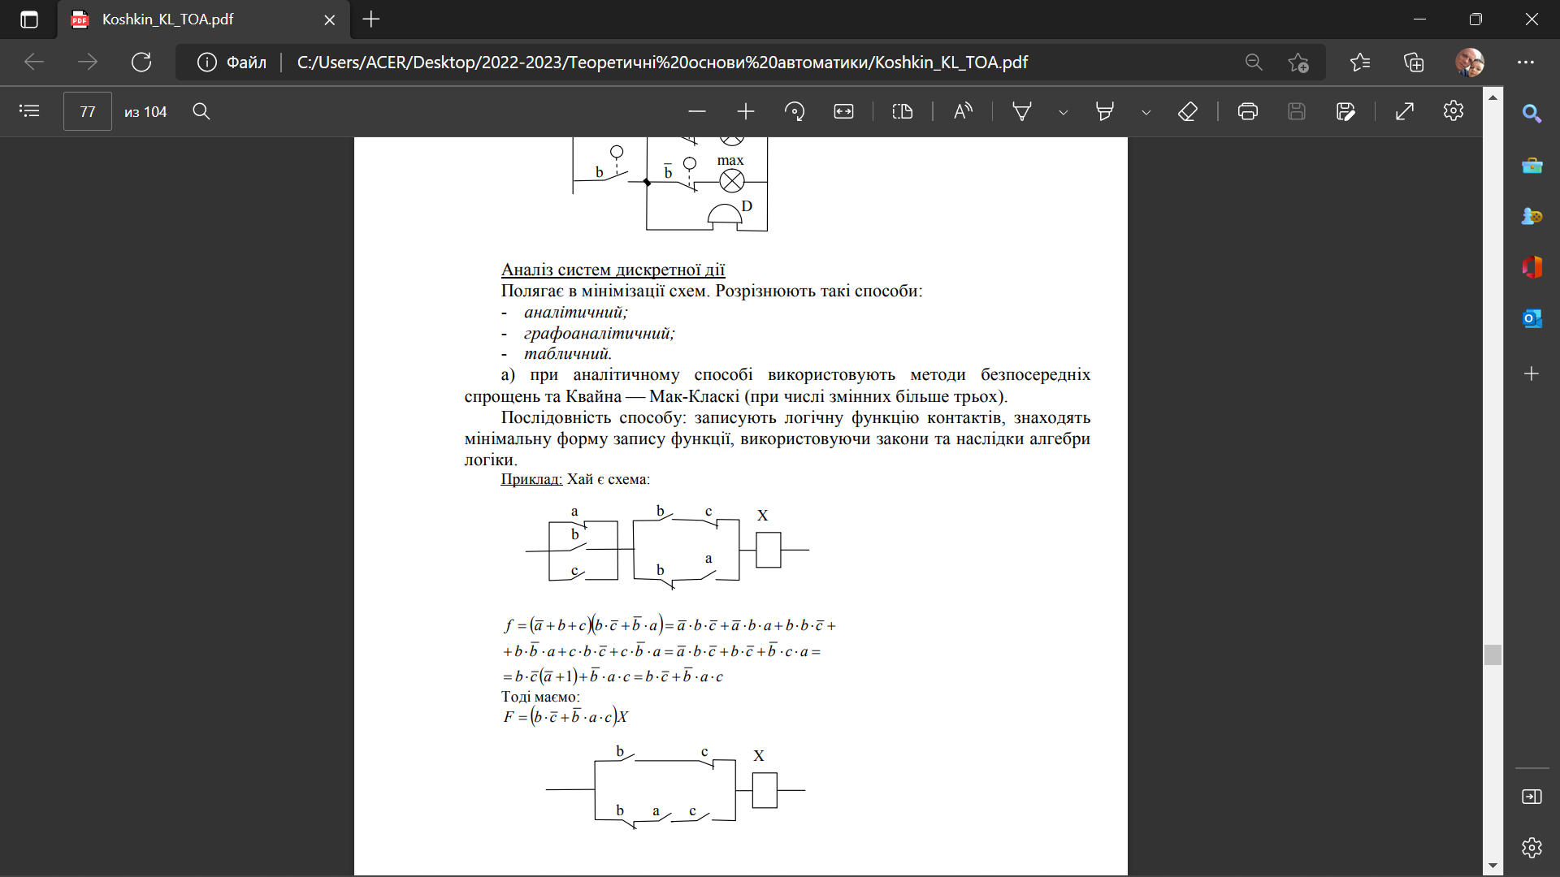

Slide 26
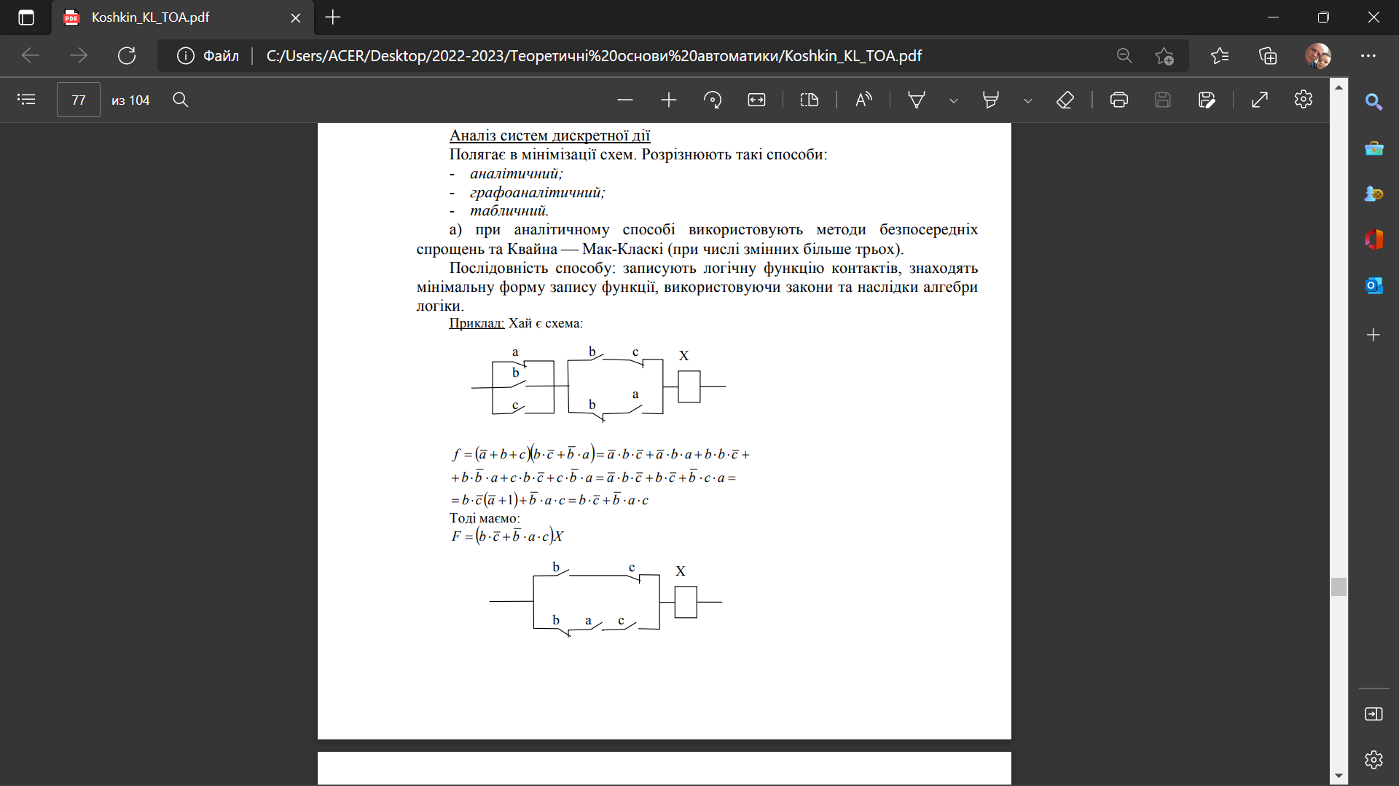

Slide 27
б) при графоаналітичному способі застосовують мінімізуючи карти
(таблиці), що містять комбінацію станів схеми.
в) табличний спосіб – застосовують при наявності багато контактних схем.
В таблиці послідовно записують зміну стану схеми при різних тактах вмикання.
Дані способи розповсюджуються на схеми, що мають будь-яку кількість входів і один вихід. У випадку , коли схема має декілька виходів, її розбивають на комбінацію кінцевого числа пристроїв з одним виходом, проводять аналіз кожної схеми, а потім об’єднують в одну загальну схему.

